Slide 1



TDAH E DIFICULTADES ESPECÍFICAS DO APRENDIZAXE
Curso “Tratamiento del TDAH en el Ámbito Educativo”

Slide 2
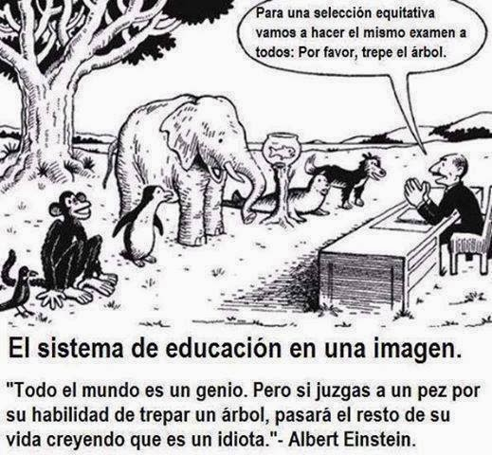

Slide 3
TDAH
DIFICULTADES DO APRENDIZAXE I
DISLEXIA
DISCALCULIA
DISORTOGRAFÍA
DISGRAFÍA

Slide 4


Dificultades no aprendizaxe
Dificultades máis específicas:
Lectura
Despistados?
Os nenos con problemas do aprendizaxe non son “despistados” ou “perezosos”.
Ortografía
Matemáticas
Expresión oral
Expresión escrita
Déficit de atención e impulsividad.
Estas dificultades son para toda a vida.
Cura?
Non hai ningunha “cura”.
Detección de las dificultades
As dificultades do aprendizaxe normalmente son diagnosticadas no colexio, cando comezan a observar dificultades para aprender da forma esperada.

Slide 5
?
?
DISLEXIA
?
?

Slide 6
A DISLEXIA É…
Problema para aprender a ler que presentan os nenos cun coeficiente intelectual normal e sen problemas físicos, pedagóxicos ou psicolóxicos que poidan explicar dita dificultades.
Pero tamén pode estar comprometida a escritura.

Slide 7
CARACTERÍSTICAS
Parece brillante e moi intelixente, pero non pode ler, escribir, nin ten boa ortografía para a súa idade.
Etiquetas.
Síntese tonto, baixa autoestima
  Esconde as súas debilidades con estratexias compensatorias inxeniosas.
  Frústrase facilmente.
  Non lle gusta o colexio, a lectura ou os exames.
Aprende máis facendo cousas coas mans, demostracións, experimentos, observación e con axudas visuais.

Slide 8

LECTURA E ESCRITURA
LECTURA:
  Confúndese coas letras, palabras, secuencias ou explicacións verbais.
  Omisiones: ” Miña irmá ten seis ano_”.
  Adiciones: “ As casa dos meus tíos”.
  Sustituciones: “ Acerqueime o can con certo tambor” ( en lugar de temor).
  Ritmo lector alterado.
  Rechazo á lectura.
  Pode ler e reler sen comprensión.
    Teñen dificultades na decodificación do código escrito.
ESCRITURA:
  Repeticións, adicións, omisións, substitucións e revirte letras, palabras e/ ou números.
  Escritura en espello.
  Dificultade para realizar de maneira correcta para a súa idade unha composición escrita.
CARACTERÍSTICAS

Slide 9


GRAFÍA E HABILIDADES MOTORAS
GRAFÍA:
  Pobre grafía.
  Tamaño irregular.
  Mesturan letras maiúsculas e minúsculas.
  Interlineado irregular.
HABILIDADES MOTORAS:
  Pouca coordinación.
  Dificultades coas habilidades motoras finas e/ou grosas.
CARACTERÍSTICAS

Slide 10


CARACTERÍSTICAS
LINGUAXE
Dificultade para converter os sons en grafemas.
Dificultades en conciencia fonolóxica:
  Dificultades de deletreo.
  Manexo mental dos sons das palabras.
Dificultades para nomear ou denominar.
Dificultade para recordar secuencias verbais.
Léxico empobrecido.
Narracións orais desorganizadas.
Eh
Neh
Heh

Slide 11
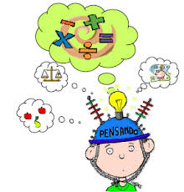
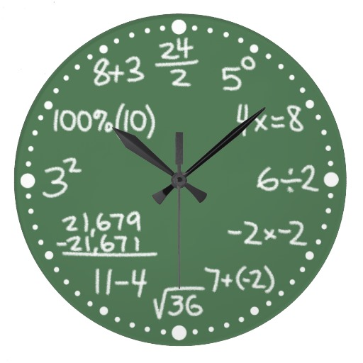
MATEMÁTICAS E MANEXO DO TEMPO
MATEMÁTICAS:
Dificultades co cálculo mental.
Dificultades cos problemas escritos.
Pobre organización viso-espacial.
MANEXO DO TEMPO:
  Dificultades no manexo do tempo.
  Dificultades para aprender ou realizar tarefas secuenciais.
CARACTERÍSTICAS

Slide 12
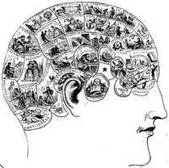
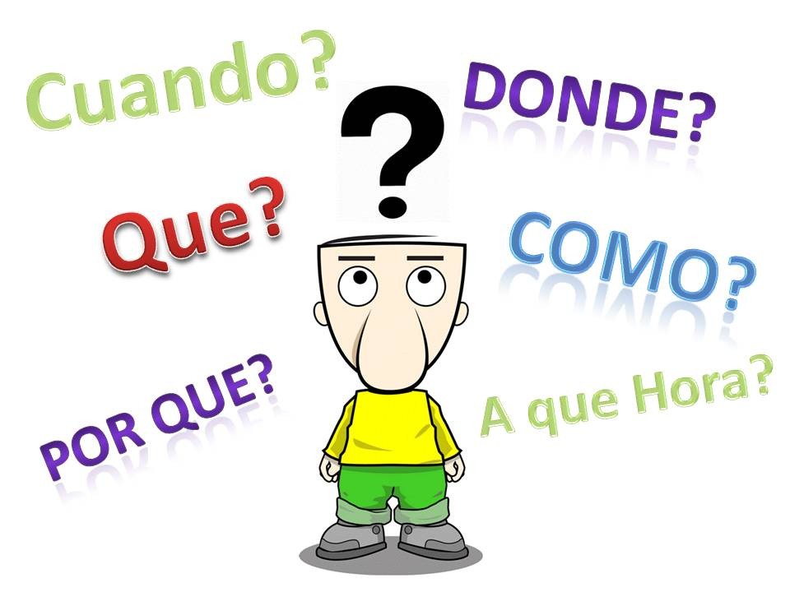
CARACTERÍSTICAS
MEMORIA
Excelente memoria para experiencias,
lugares e caras.
Mala memoria para información non experimentada.

Slide 13
DETECCIÓN NA AULA
Nenos entre 4-6 anos:
Dislalias múltiples.
Omisión de fonemas.
Inversións de fonemas ou de sílabas.
Vocabulario pobre.
Comprensión verbal baixa.
Torpeza motriz.
Dificultade no reconocemento do esquema corporal.
Escritura en espello.
Vacilacións na lectura, repeticións e omisións de letras e rectificacións.

Slide 14
DETECCIÓN NA AULA
Nenos entre 6-9 anos:
Desaparecen as dislalias.
As inversións e confusión de fonemas aumentan.
Rendemento baixo nas áreas linguísticas.
Pobreza de vocabulario.
Dificultade para adquirir novas palabras.
Confusións nas letras que gardan similitude.
Omisións ou adicións de letras.
Inversións ou adicións de sílabas.
Falta de ritmo lector.
Lectura moi mecánica onde falla a comprensión da mesma.
Mestura de maiúsculas e minúsculas.
Agrupacións ou separacións incorrectas de palabras.
Dificultade para realizar unha pequena composición escrita

Slide 15
DETECCIÓN NA AULA
Nenos maiores de 9 anos:
Dificultade para facer unha composición escrita.
Dificultade no uso dos tempos verbais.
Pobreza na expresión oral.
Lectura mecánica.

Slide 16
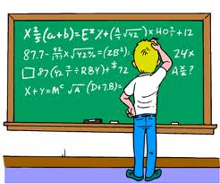


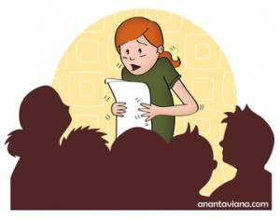
ADAPTACIÓNS

Slide 17
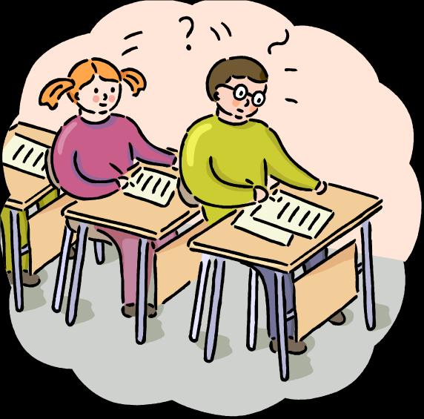

ADAPTACIÓNS:
Exames orais.
Exames adaptados.
Escoitar sen tomar apuntes.
Facilitar modos multisensoriais.
Apoyo visual.
Autoinstrucciones.
Material manipulativo
Cantidade de deberes.

Slide 18
RECURSOs
PARA o
AULA

Slide 19
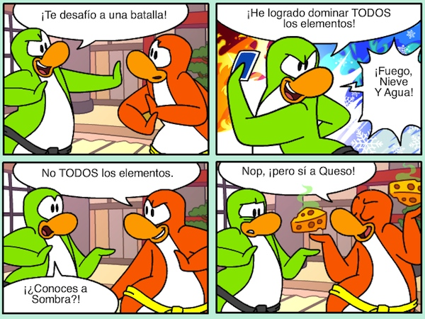

LECTURA:

Slide 20
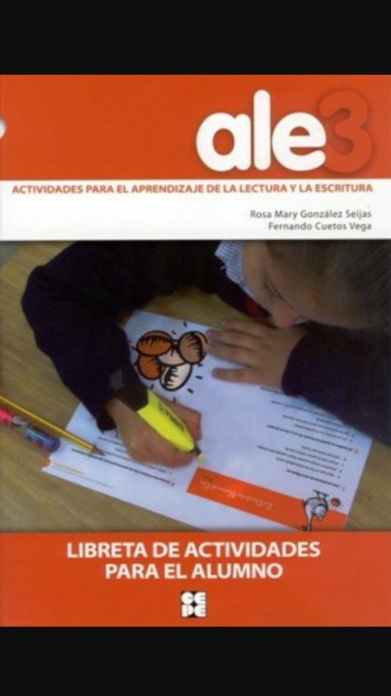

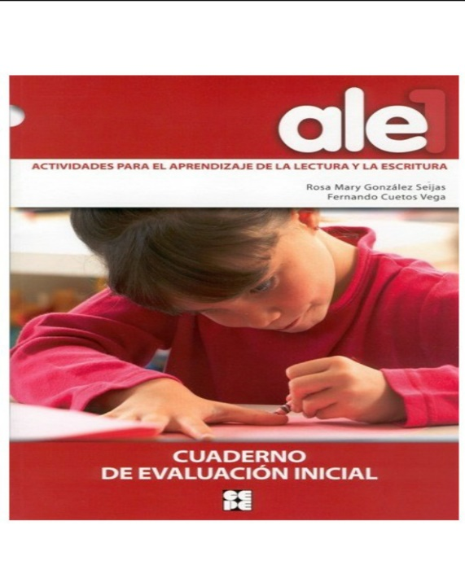
ESCRITURA:

Slide 21
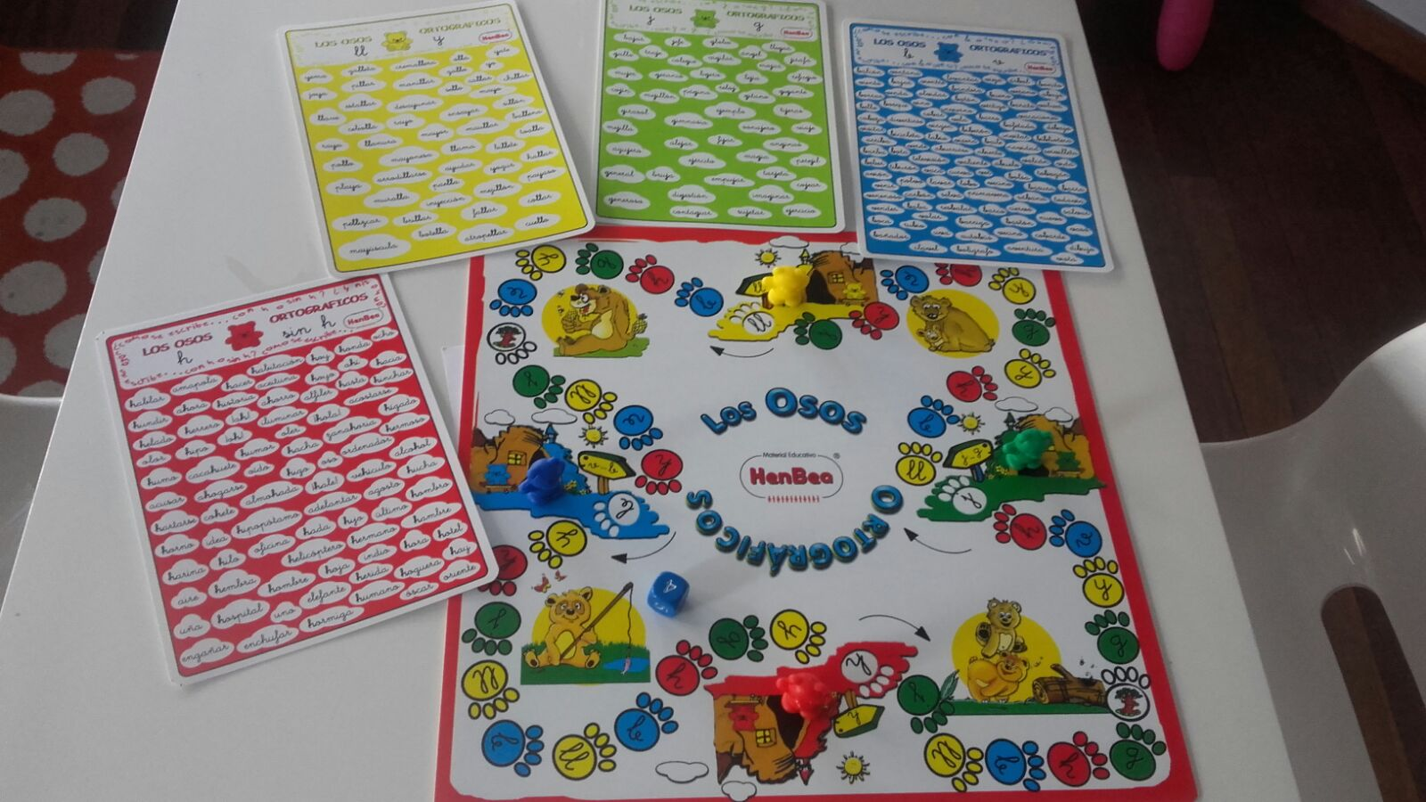
ORTOGRAFÍA:

Slide 22
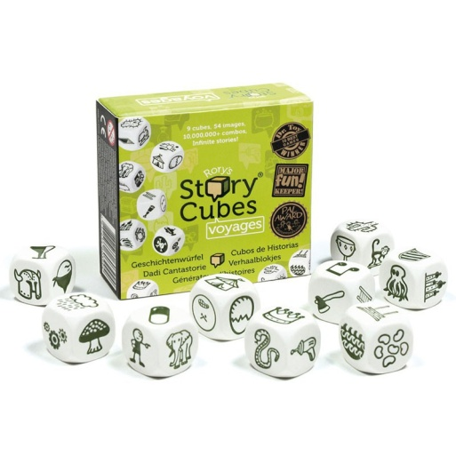
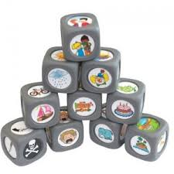
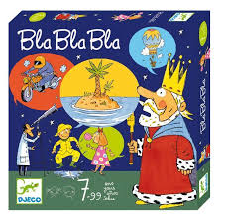
CREACIÓN DE HISTORIAS

Slide 23
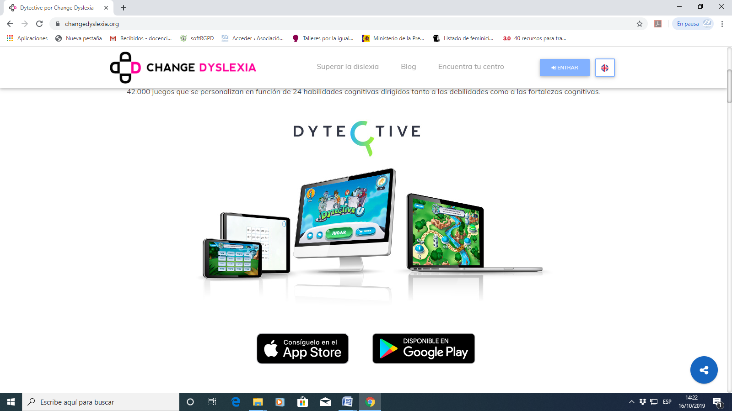

Slide 24

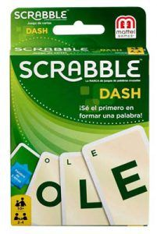

Slide 25
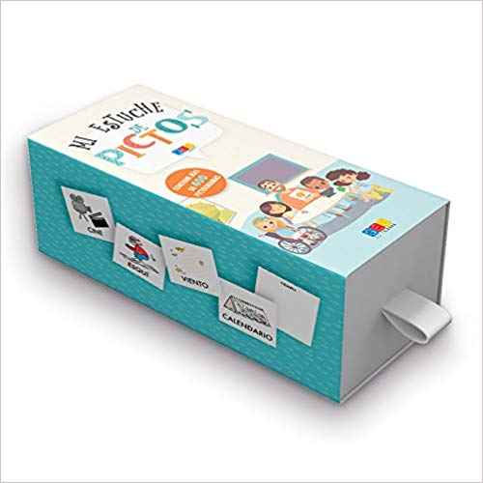
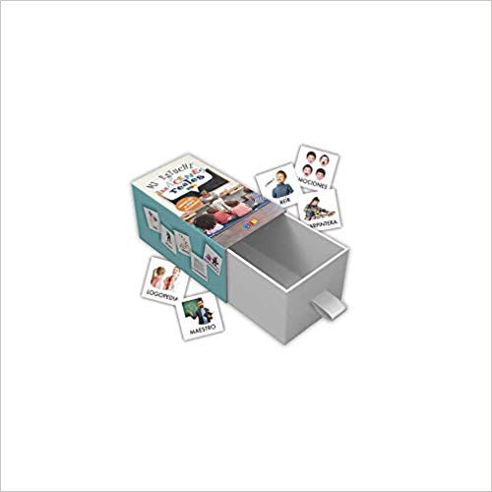

Slide 26
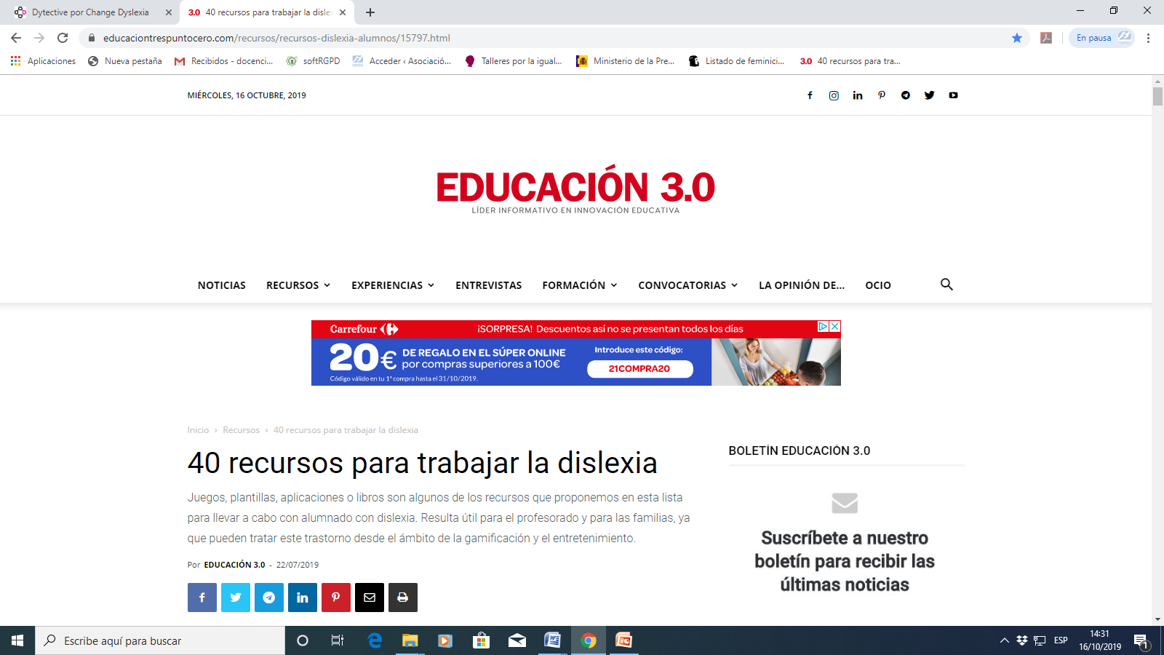

Slide 27
MODELOS

Slide 28
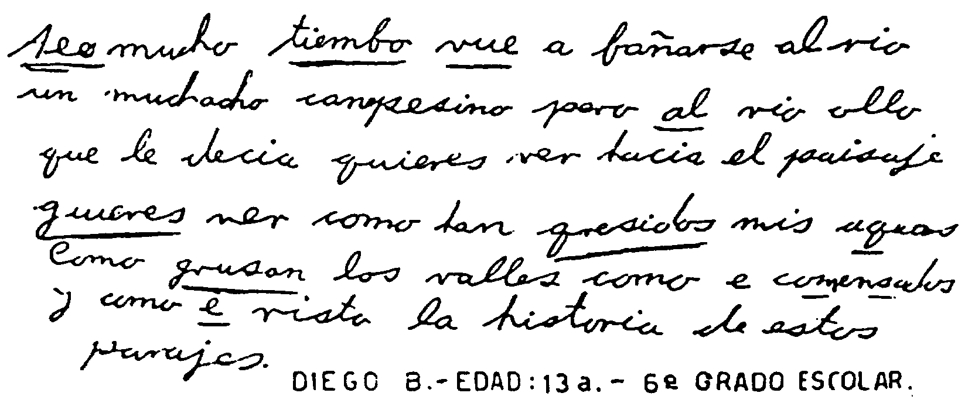
1.

Slide 29
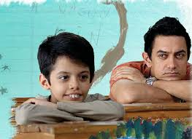
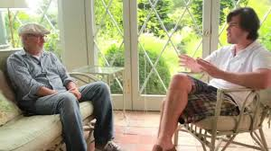
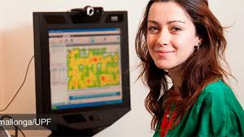
Vídeos
PELÍCULA SOBRE LA DISLEXIA.
STEVEN SPIELBERG DISLEXIA
LAS DIFERENCIAS DE APRENDIZAJE

Slide 30
?
9
1
+
3
DISCALCULIA
+
-
8
+
7
?

Slide 31
DISCALCULIA
Non hai maneira de que aprenda as táboas de multiplicar.
Sempre suma e resta cos dedos, e xa ten 9 anos.
Ao meu fillo cústalle moito restar levando.

Slide 32
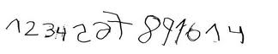
QUE É A DISCALCULIA?
Dificultade para o procesamento dos números, o cálculo aritmético e a resolución de problemas.
Baixo rendemento en matemáticas

Slide 33
Dificultades cos números:
Confusión entre grafismos parecidos (3 – 8, por exemplo).
Inversión, rotación ou transposición dos números (6 – 9, 69 – 96).
Otras dificultades
Identificación dudosa e equívoca ao nomealos ou escribilos.
Confusións dos signos (+, -, /, x).
Cústalles realizar cálculos mentais de operacións básicas.
Dificultad para resolver operacións de varios números.
Dificultade para a clasificación, orde, cantidades, correspondencia e series.
Problemas ca orientación espacial e temporal.
Cústalles a adquisición do concepto de medida.
Dificultades na resolución de problemas.
CARACTERÍSTICAS

Slide 34
DETECCIÓN NA AULA
Dificultade para aprender os números.
Dificultade para asociar a grafía co seu nome.
Moita dificultade para memorizar as táboas de multiplicar.
Dificultade para colocar de forma adecuada os números
para levar a cabo unha operación.
Confusión entre os números con grafía similar.
Dificultade para a comprensión dos enunciados do problema.
Dificultade para secuenciar os distintos pasos do problema.

Slide 35
¡!
Debería detectarse nos primeiros cursos, cando se empezan a asentar os conceptos básicos das matemáticas, xa que o coñecemento das matemáticas é de tipo acumulativo.
¡!

Slide 36
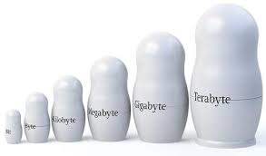
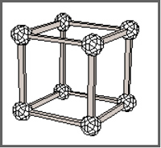
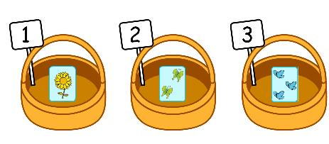
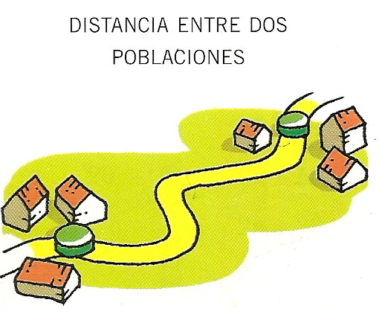
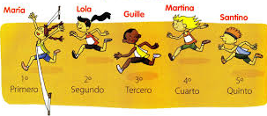
ADAPTACIÓNS E ESTRATEXIAS

Slide 37
Traballar os principios básicos.
Fomentar a percepción visual: Imprescindible.
Priorizar actividades manipulativas, comprensión de conceptos e operacións e desenrolo dos procedementos mecánicos e memorísticos.
Estimular a relectura e o uso de representacións concretas para apoiar así a comprensión dos problemas.
Eliminar información que non é necesaria.
Graduar a dificultade e presentar os exercicios de forma variada, atractiva, utilizando situacións da vida real.
Aproveitar distintas situacións da vida real para aplicar os coñecementos adquiridos.
ESTRATEXIAS

Slide 38
Autoinstrucciones de cálculo para unha suma levando
Fíxome no símbolo. O coloreo.
Empezo pola dereita.
Como é unha suma, añado.
Escribo a unidade.
Apunto a que me levo.
Paso á seguinte.
Sumo e anoto o que me levei.
Repaso e comprobo que o resultado é o número maior.
ESTRATEXIAS

Slide 39
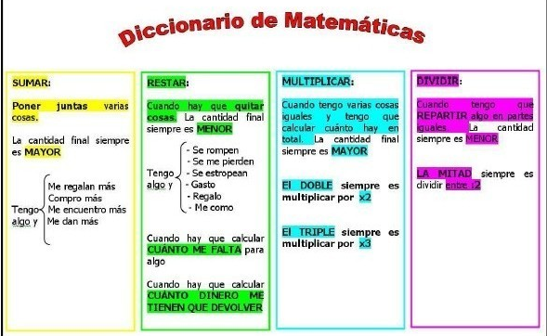
Fomentar o desenvolvemento do vocabulario matemático.
ESTRATEXIAS

Slide 40
RECURSOs
PARA o
AULA

Slide 41
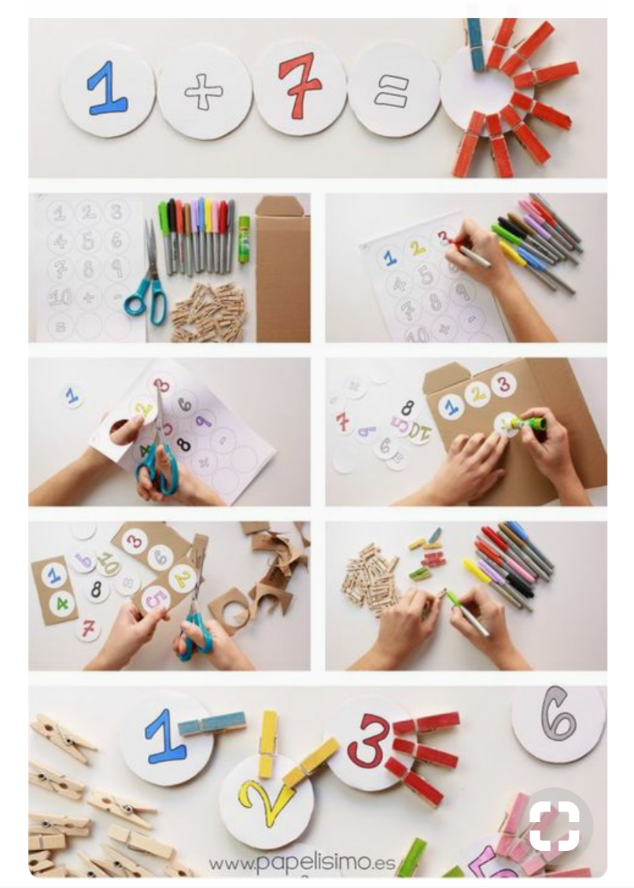
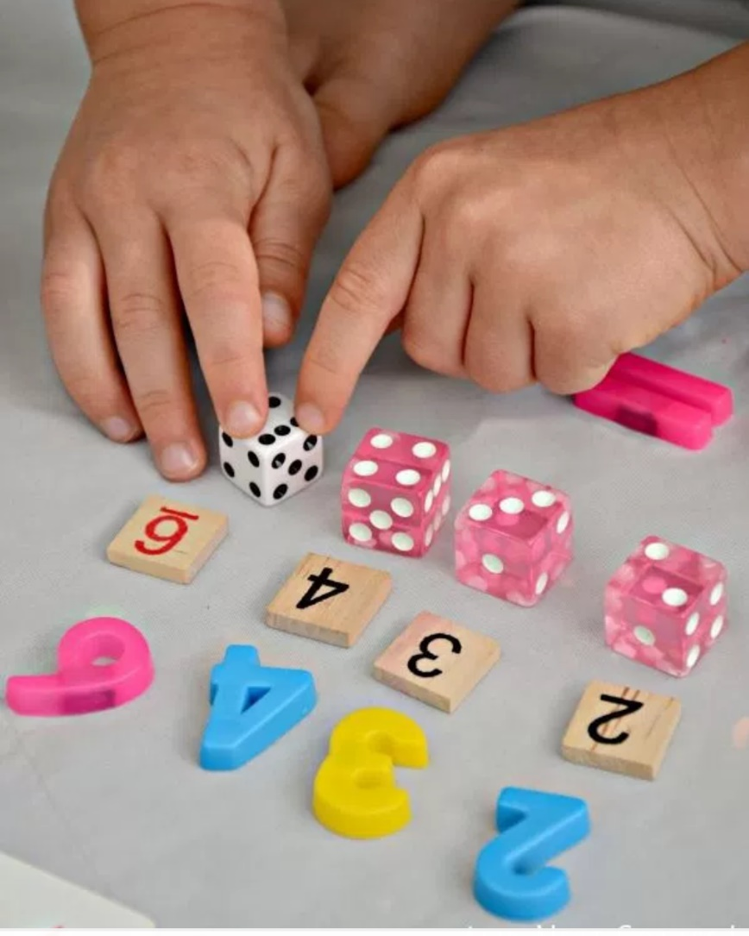
Conceptos

Slide 42
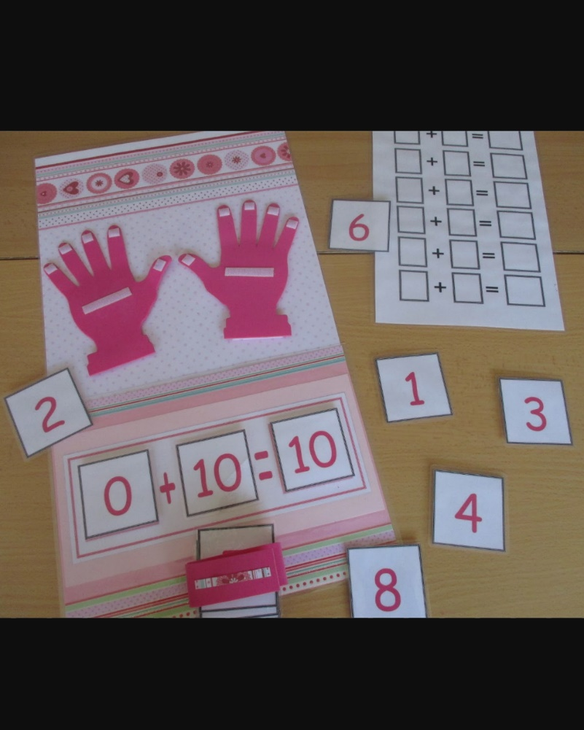
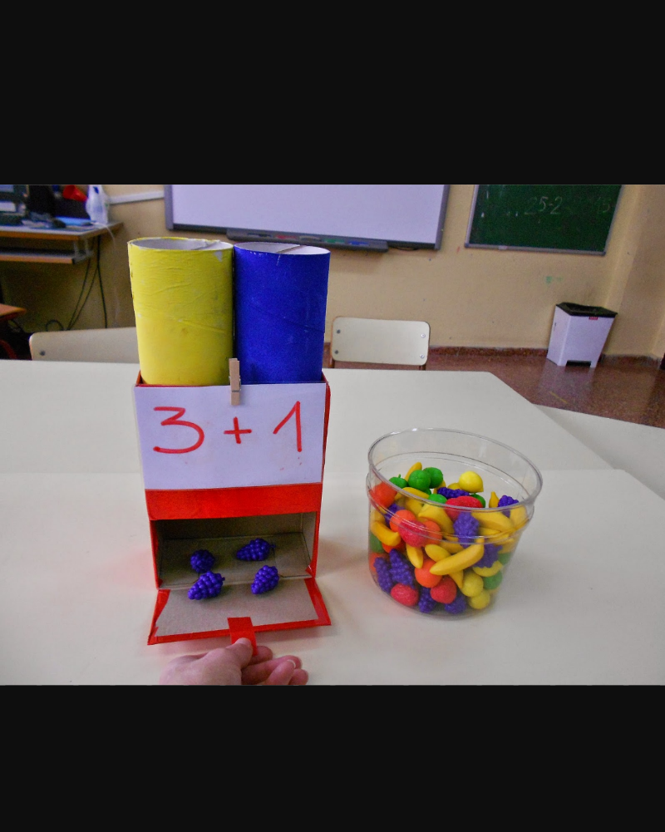
OPERACIÓNS:

Slide 43
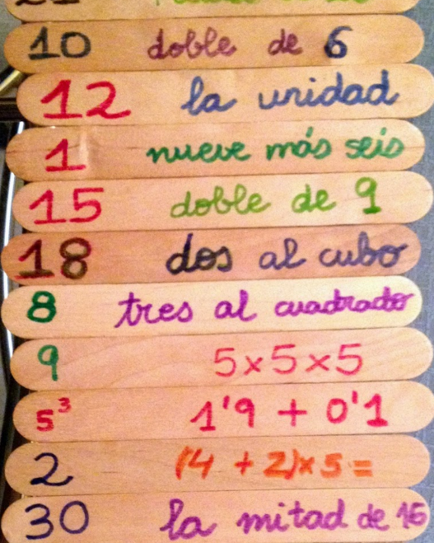
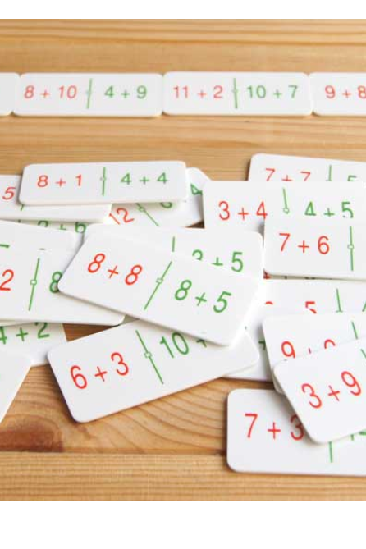
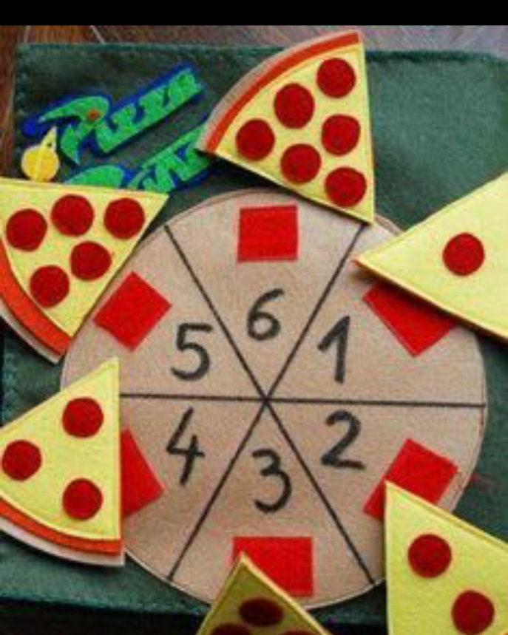

Slide 44
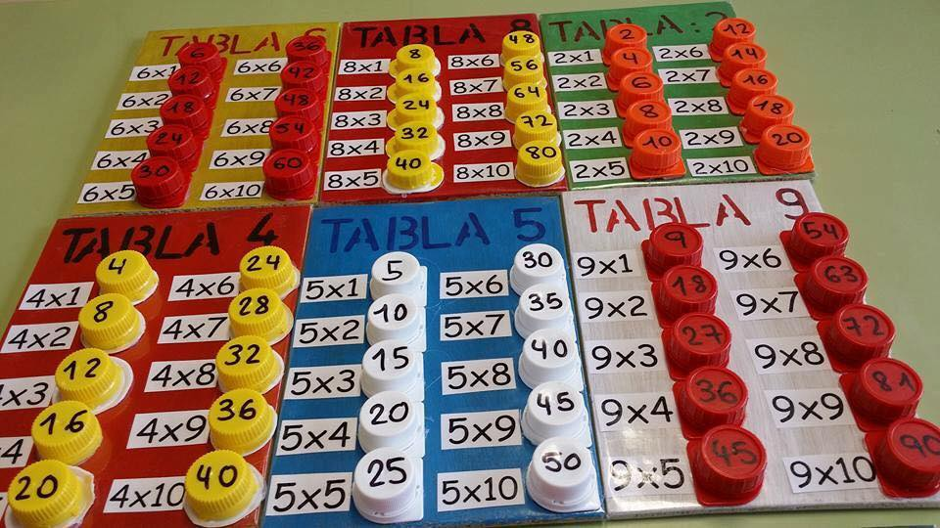
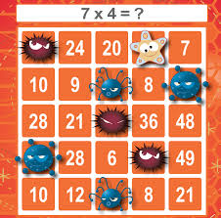
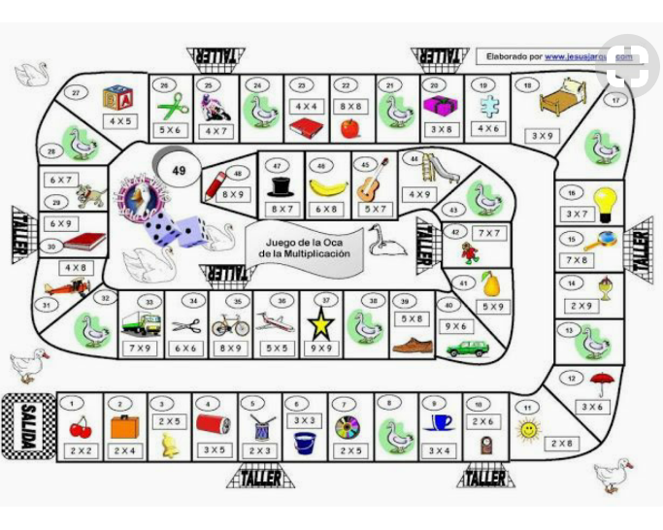
MULTIPLICACIÓNS:

Slide 45
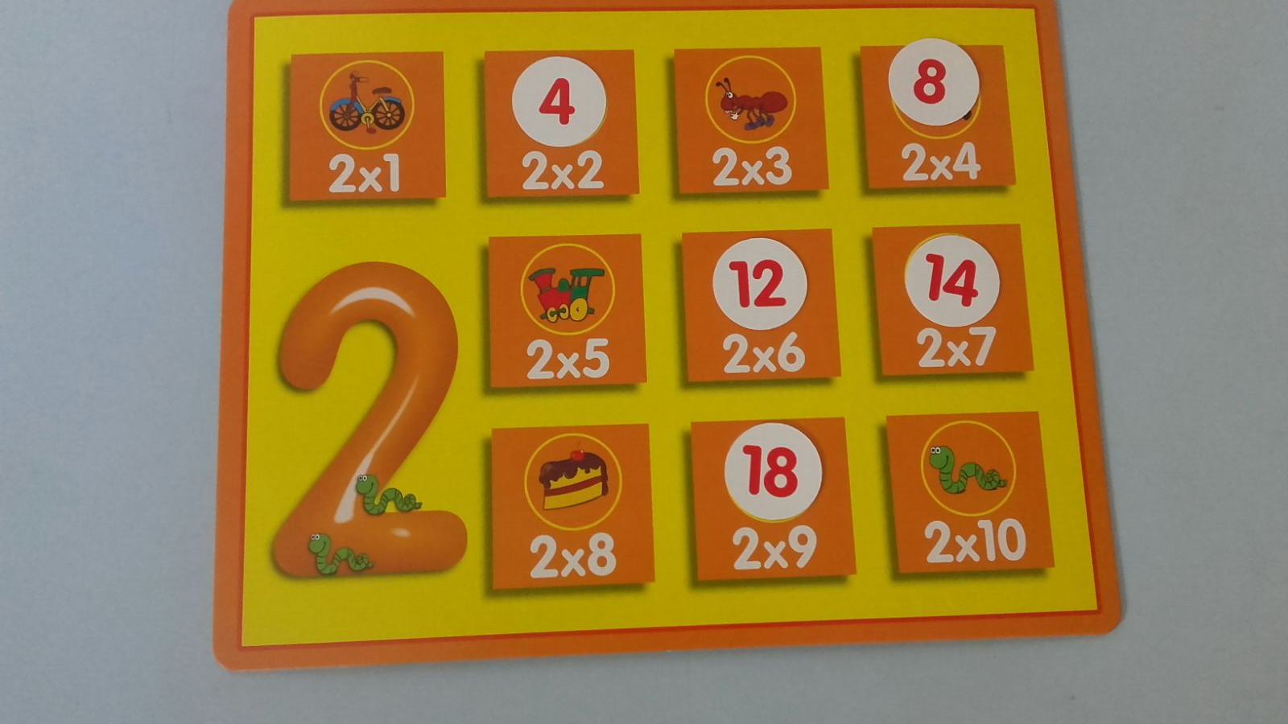
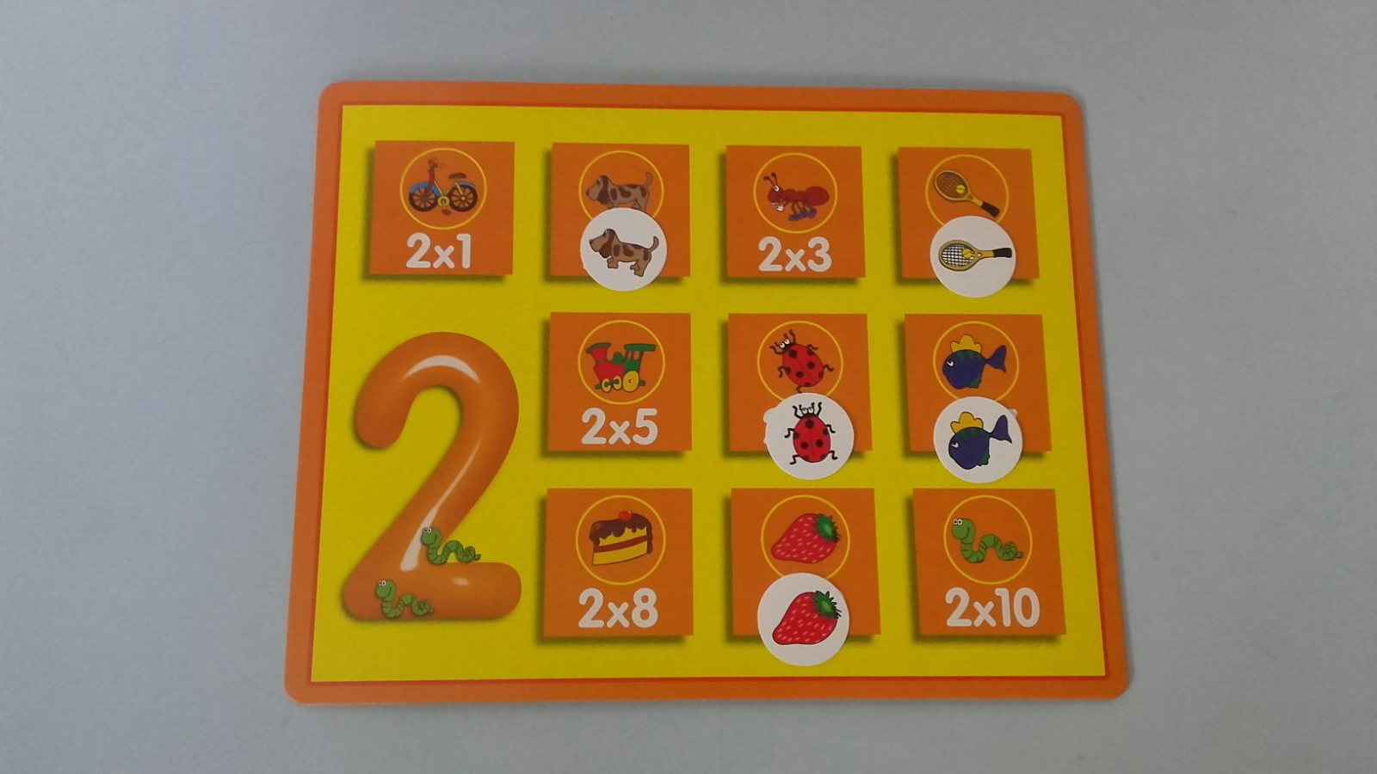

Slide 46
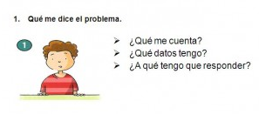
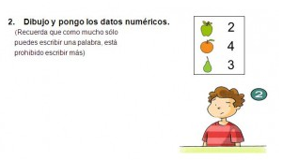
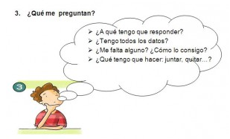
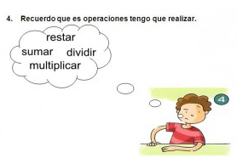
ADESTRAMENTO EN AUTOINSTRUCCIÓNS

Slide 47
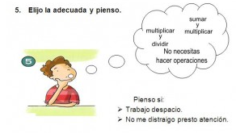
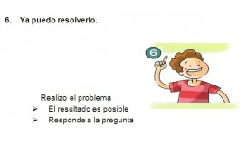
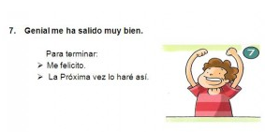

ADESTRAMENTO EN AUTOINSTRUCCIÓNS

Slide 48


ADAPTACIÓNS

Slide 49


ADAPTACIÓNS

Slide 50
MODELOS

Slide 51


Slide 52


Slide 53
?
?
DISORTOGRAFÍA
?
?

Slide 54
DISORTOGRAFÍA …
Trastorno da ortografía.
Erros na escritura que afectan á palabra, pero non á súa grafía.
Dificultade significativa na trascripción do código escrito.
Asociación entre son e grafía.
Integración das normas ortográficas.

Slide 55

  Sustitución de fonemas afíns polo punto e/ou modo de articulación: F/Z, T/D, P/B.
  Sustitución de letras que se diferencian na súa posición no espacio :P/B, D/ Q .
  Sustitución de letras similares visualmente :M/N.
  Confusión en fonemas que admiten dúas grafías: G, J, K, Z.
  Omisión da letra “H” ao non corresponderlle ningún fonema.
  Erros nas regras de puntuación.
  Mal uso das maiúsculas.
CARACTERÍSTICAS

Slide 56

  Omisión de fonemas, sílabas ou palabras.
  “poblema” por “problema”
  “caterísticas” por “características”
  Adición de fonemas, sílabas ou palabras.
  “tarata” por “tarta”
  “casitillo” por “castillo”
  Inversións dos sons, por falta de habilidade para seguir a secuencia dos fonemas.
  “autotapis” por “autopista”
CARACTERÍSTICAS

Slide 57


  Dificultade para realizar a asociación entre fonemas e grafemas.
  Unión de palabras, separación de sílabas dunha mesma palabra, unión de sílabas de diferentes palabras.
CARACTERÍSTICAS

Slide 58
DETECCIÓN NA AULA
Dificultade para aprender e interiorizar as normas ortográficas.

Slide 59


ADAPTACIÓNS E ESTRATEXIAS

Slide 60


Non corrixir en alto.
Non correxir entre compañeiros.
Non utilizar bolígrafos vermellos.
Valorar o coñecemento da materia e non a forma de expresión ou faltas ortográficas.
ESTRATEXIAS

Slide 61
RECURSOs
PARA o
AULA

Slide 62

Chuleta de ortografía
MATERIAL

Slide 63




Ortografía Ideovisual
MATERIAL

Slide 64



Slide 65


RECURSOS
reglasdeortografia.com/

Slide 66


RECURSOS
www.educa.jcyl.es/educacyl/cm/gallery/Recursos%20Infinity/aplicaciones/13_elemental_watson/index.html
contenidos.educarex.es/mci/2007/29/

Slide 67

RECURSOS

Slide 68
MODELO

Slide 69

DISORTOGRAFÍA
Erase una vez un chico llamado Link vivía en un pueblo llanado Ordon paso el tiempo y un trajico dia cuando Link estaba con llia y unos niños pequeños en lafuente del espiritu aparecieron monstruos y se llebaron a llia, y los pequenos
entonces se fue tras ellos pero… entonces cuan do llego alpuente de Ordon abia una parez de tinieblas cuando lo atrabeso se conbirtio en cabo…

Slide 70

Se come la cabeza del mantis macho cuando tiene yjos (Mantis Bico color verde)
y parece que reza
(pequeña)

Slide 71


Slide 72


Slide 73


Slide 74
?
?
DISGRAFÍA
?
?

Slide 75

QUE É A DISGRAFÍA?
Dificultade específica do aprendizaxe inicial dá escritura en nenos/as con coeficente intelectual normal, con escolarización normal e con unhas capacidades perceptivas e motoras correctas.

Slide 76
Sobre esforzo ó escribir.
Presión excesiva.
Rixidez motora ou polo contrario excesiva laxitud.
Falta de control da presión no lápiz.
Os trazos non son uniformes.
Dificultade para organizar as letras.
Postura incorrecta.
Dificultad para respetar a línea del renglón.
Tamaño de letras irregulares.
Ritmo de escritura lento.
CARACTERÍSTICAS

Slide 77
DETECCIÓN NA AULA
Problemas de psicomotricidade.
Carácterísticas da grafía.
Cansancio e fatiga mental e física.
  Sentimento de frustración

Slide 78



ADAPTACIÓNS E ESTRATEXIAS

Slide 79

MATERIAL

Slide 80

MATERIAL

Slide 81
RECURSOs
PARA o AULA

Slide 82




Slide 83
MODELOS

Slide 84

Disgrafía

Slide 85

Disgrafía

Slide 86



Slide 87


Slide 88
CASOS PRÁCTICOS

Slide 89
DATOS
Curso: 5º de primaria.
Problema principal: Tdah e dislexia ( maior riesgo na comprensión lectora).
Edad: Neno de 10 anos.
Información complementaria:
Recibe apoio por parte da mestra de Audición e Linguaxe do centro dende finais do curso pasado.
Dende hai cinco meses, recibe tamén apoio logopédico de maneira privada.
Diagnosticado hai un ano con TDAH no que predomina a impulsividad.
Toma medicación dende hace seis meses.
É un neno muy extrovertido e querido na aula. Por agora, non mostra excesivo rechazo hacia as tarefas académicas.

Slide 90
DATOS
Curso: 6º de primaria.
Problema principal: Tdah , dislexia e discalculia.
Edad: Neno de 12 anos.
Información complementaria:
Recibe apoio por parte da mestra de Audición e Linguaxe do centro dende que cursaba 3 º de Educación Primaria.
Diagnosticado hai catro anos con TDAH de predominio inatento.
Tomou medicación durante dous anos, pero agora xa non a toma.
É un neno moi introvertido . Mostra un gran rechazo hacia calquer actividade académica. Góstanlle os deportes ( sobre todo o fútbol e o baloncesto).

Slide 91
DATOS
Curso: 2ºde primaria
Problema principal: Nena que non foi avaliada, pero o aprendizaxe da lecto-escritura ven sendo moi dificultoso .
Edad: Nena de 7 años.
Información complementaria:
É unha nena moi sociable, activa e intranquila.
Cústalle acatar as ordes e os ritmos do centro, por iso os compañeiros comezan a rechazala en certos momentos.

Slide 92


Slide 93
https://www.youtube.com/watch?v=KdzYYIhUMuQ

Slide 94


Bibliografía recomendada
Portellano Pérez, J.A. (2007). La disgrafía. Concepto, diagnóstico y tratamiento (8ª ed.). Madrid: CEPE.
Rodríguez Jorrin, D. (2013). La disortografía. Prevención y corrección (8ª ed.). Madrid: CEPE

Slide 95


Fernández Baroja, M.F., Llopis, A.M., Pablo, C. (2012). Discalculia escolar. Madrid: CEPE.
Fernández Baroja, M.F., Llopis, A.M., Pablo, C. (2009). La dislexia. Origen, diagnóstico y recuperación (17ª ed.). Madrid: CEPE.

Slide 96


Outon Ovideo, P. (2008). Programas de intervención con disléxicos. Diseño, implantación y evaluación (3ª ed.). Madrid: CEPE.
Smith, S.L. (2000). Sin respuestas simples. Reconozca al niño con problemas del aprendizaje. Ed. Plaza Mayor.

Slide 97

Sans, A. (2008). ¿Por qué me cuesta tanto aprender? Trastornos del aprendizaje. Barcelona: Edebé.

Slide 98
BIBLIOGRAFÍA
Orjales Villar, I ( 1998). Déficit de atención con hipercatividad. Manual para padres y educadores (18º edición). Madrid. CEPE.
Lora Espinosa, A., & Díaz Aguilar, M. (2013). Trastornos de aprendizaje en el niño con TDAH. Curso de Actualización Pediátrica (pp. 23-36). Madrid: Exlibris Ediciones.
Portellano Pérez, J.A. (2007). La disgrafía. Concepto, diagnóstico y tratamiento (8ª ed.). Madrid: CEPE.
Rodríguez Jorrin, D. (2013). La disortografía. Prevención y corrección (8ª ed.). Madrid: CEPE.
Integratek. Barcelona.
Plataformas de internet, Disgrafía. Ladislexia.net, orientación andujar, pinterest.

Slide 99
Se o neno non aprende da maneira na que lle ensinamos
…
¿PODEMOS ENSINARLLE
COMO ÉL APRENDE?

Slide 100
GRAZAS

